Slide 1
Gamebook Heroes

Slide 2
Οι μαθητές του 1ου Νηπιαγωγείου Ν. Ραιδεστού παρουσιάζουν τους....
Students of the 1st Kindergarten of N. Redestos present the......
HEROES OF TODAY
ΗΡΩΕΣ ΤΟΥ ΣΗΜΕΡΑ

Slide 3
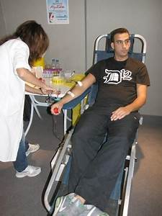
Ο Αιμοδότης. Αυτός που χαριζει ζωή.
The bood donοr. The one that gives life

Slide 4
Ενας μετανάστης που σώζει ένα μωρό
An immigrant that saved a baby

Slide 5
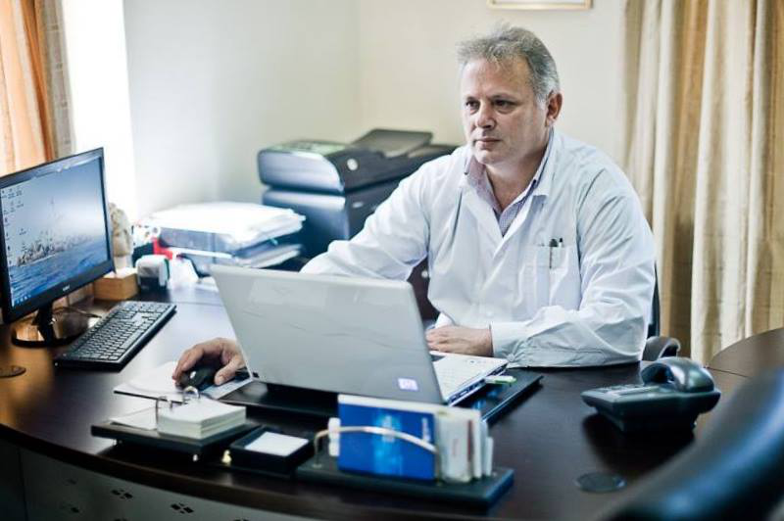
Ο γιατρός Ανάργυρος Μαριόλης. Eνας γιατρός, ο οποίος παράτησε την Αθήνα και πήγε να ζήσει σε ένα μικρό χωριό της Πελοποννήσου για να βοηθήσει τους ανθρώπους που τον έχουν ανάγκη.
Doctor Anargiros Mariolis. A doctor that left Athens and moved into a small village of Peloponese in order to help people and give them medical support.

Slide 6
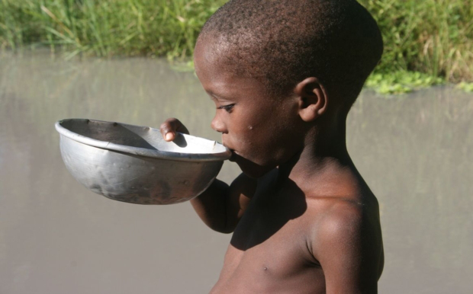
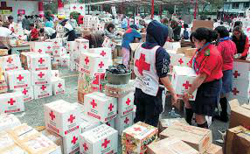
Οι γιατροί χωρίς Σύνορα. Γιατροί οι οποίοι αφιερώνουν τη ζωή τους στο να βοηθούν με πολλούς τρόπους όσους τους έχουν ανάγκη.
Medecin sans frontieres . Doctors that dedicate their lives in helping people in many ways.

Slide 7
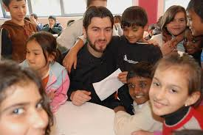
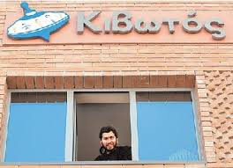
Ο Πατέρας Αντώνιος με την “Κιβωτό του Κόσμου”. Ο παπάς που δίνει στέγη, τροφή, μόρφωση σε εγκαταλελειμένα παιδιά αλλά και σε οικογένειες με προβλήματα.
Father Antontios with the “World's Ark”. A Father that gives home, food and education to abantoned children and families with problems.

Slide 8
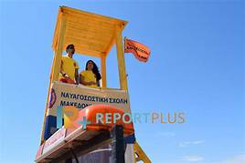
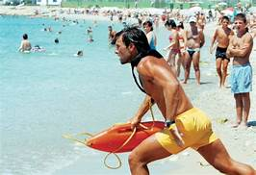
ΟΙ ναυαγοσώστες. Αυτοί που σώζουν ζωές
The lifeguards, The ones that save lives

Slide 9
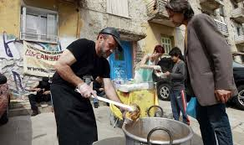
Κωνσταντίνος Πολυχρονόπουλος. Ο άνεργος που οργάνωσε την Κοινωνική Κουζίνα “Ο άλλος άνθρωπος” και με τη βοήθεια εθελοντών μαγειρεύει στο δρόμο για τους άστεγους.
Konstantinos Polychronopoulos. The unemployed that cooks in the street , with his volunteers, for the homeless people.

Slide 10
Μαριλένα και Κων/ντίνος Μαραγκός. Δύο αδέλφια που προσφέρουν αγκαλιά γνώσης στην Ουγκάντα
Marilena and Konstantinos Maragos. Two brothers that offers their knowledge in Uganda.

Slide 11
Αγ. Παίσιος. Ο μοναχός που έγινε άγιος. Βοηθούσε τους ανθρώπους με την προσευχή του και τις συμβουλές του.
Saint Paisios. The monk that became a saint. He helped people with his prayers and his advice.

Slide 12
Θανάσης Μαρμαρινός. Ενας ψαράς που σώζει με τη βάρκα του πρόσφυγες στη θάλασσα. Τhanasis Marmarinos. A fisherman from Lesbos, that saves, with his boat immigrants.

